Slide 1
Cours sur les APIs REST

Slide 2
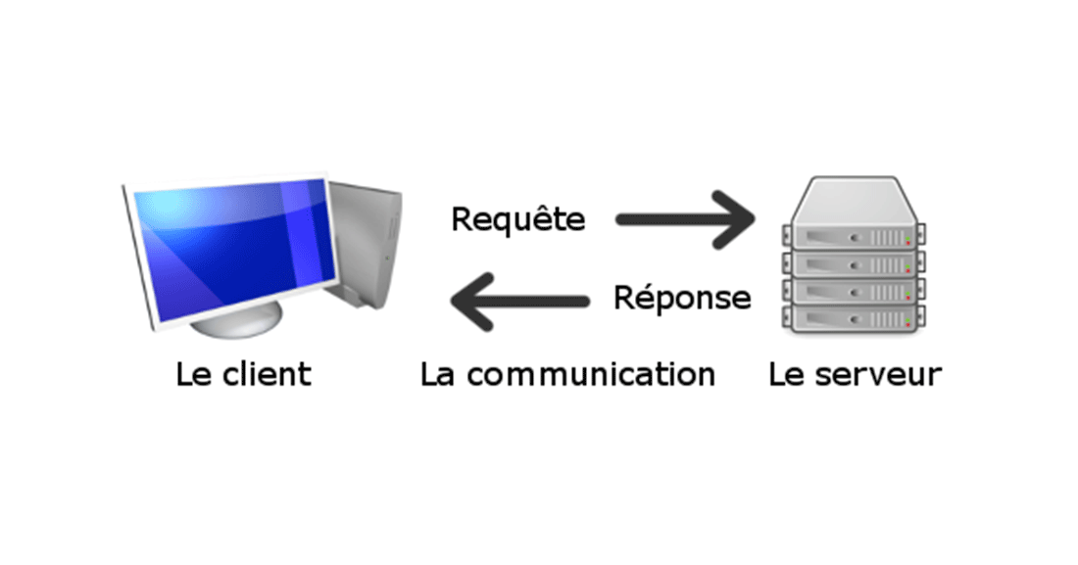
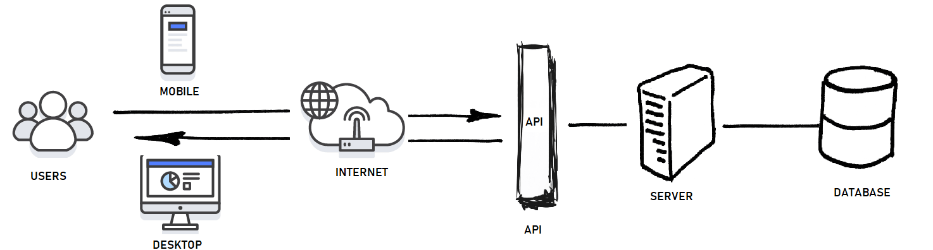
C’est quoi une API?
API signifie Application Programming Interface. C’est une interface d’un système (informatique) qui permet à des tiers quelconques (développer, logiciels, application, etc.) d’interagir avec /consommer les données mise à disposition par ledit système.
Autrement dit une API est un intermédiaire dans la communication entre les données d’un système et les tiers demandeurs.

Slide 3

Intérêt d’utiliser une api
Parmi les intérêts multiples que présente l’utilisation d’une API les 02 suivants sont particulièrement importants :
Protection de l’integrite des données: Une API crée une couche/barrière protective autour de notre serveur et par prolongement autour de notre base de données.
Notes:
On construit cette barrière de façon à exposer des passages (Endpoint) vers des données précises de sorte que l’on ne puisse accéder et/ou modifier des données pour lequel un passage n’a pas été créé. De surcroit l’on peut insérer un contrôle d’accès sur les passages existant de sorte à garder un contrôle sur qui peut faire quoi .
On parle de fonctionnement en gateway

Slide 4
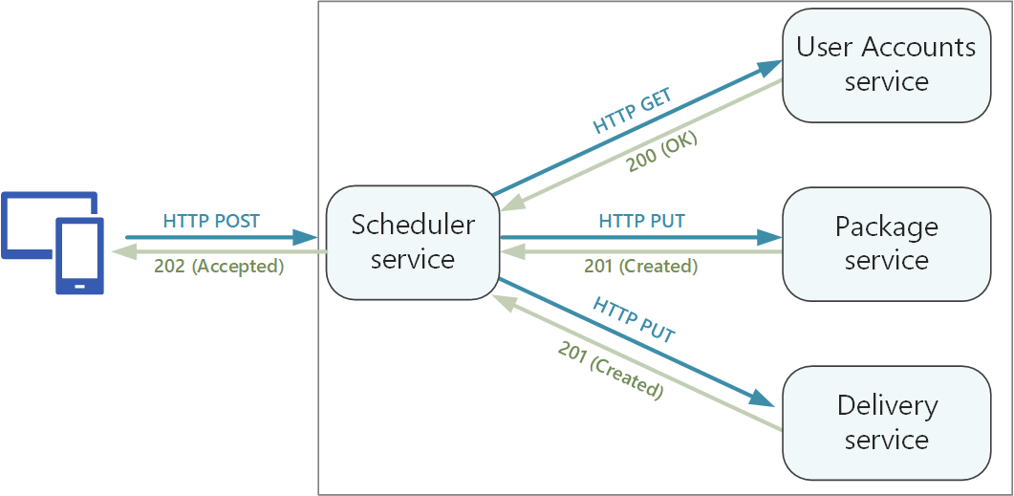
Intérêt d’utiliser une api
La flexibilité sur l’échange de données : A contrario de la communication web qui renvoi les données en format HTML, l’échange de données avec une API se fait sur un format brut ce qui laisse la possibilité de son exploitation par un large eventail de systèmes.
COROLLAIRE
L’utilisation d’une API permet la communication d’un système à un autre indépendamment des spécificités de chacun.
Exemple l’architecture Microservice

Slide 5
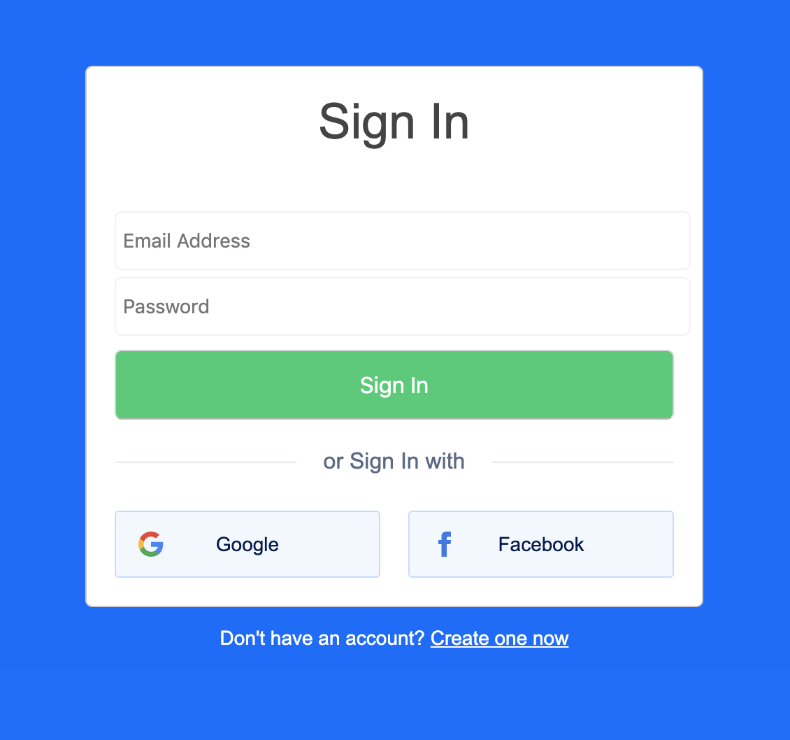
Exemple d’utilisation d’apis
OAUTh/ OIDC:
Notes:
Sans etre exhaustif

Slide 6


Exemple d’utilisation d’apis
Sites web / applications de comparaison et/ou de réservations de vols/hôtels/assurances…etc
Notes:
Sans etre exhaustif

Slide 7
Types d’apis
On dispose de 02 critères pour classifier les APIs :
L’accessibilité;
Le protocole de communication.
Selon l’accessibilite:
On distingue les APIs Publiques/Privees. La différence réside au niveau de la notion d’autorisation (et/ou d’authentification) qui définit les droits d’accès et/ou de modification sur les données qu’a un utilisateur
Selon le protocole de communication:
On distingue les APIs SOAP (Simple Object Access Protocol) des APIs ReST (Representational State Transfer) aussi dites Restful.
Notes:
Toutefois, dans les faits on retrouve plus d’APIs hybrides (mi-privées/mi-publiques) dont les conditions d’accessibilité varient en fonction du type de données et/ou de manipulation que l’on souhaite exécute

Slide 8
C’est quoi rest?
Rest est un ensemble de normes et de lignes directrices d’architecture qui standardisent la communication via le Protocol HTTP
ReST
Client-Server Separation
Stateless
Cacheable
Layered System
Code on Demand
Uniform Interface

Slide 9
Les données, leur format et leur adressage
L’objectif d’une API est le partage des donnees mais il faut comprendre la structure de la donnee pour mieux la manipuler
En ReST donnee=Ressource
Une ressource est un objet qui peut comporter des sous-champs d’informations supplémentaires mais qui comporte au moins un identifiant (id) unique pour chaque entité.
Les collections représentent des regroupements de ressources éponymes au pluriel
Exemple:
Produit d’assurance
Identifiant produit
Nom du produit
Description du produit
Cout du produit
Tranche d'âge de population cible

Slide 10
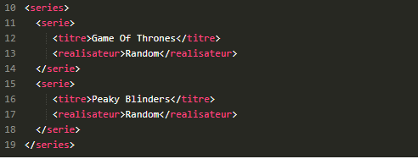
Les APIs REST renvoient les données sous 02 formats: XML & JSON
XML:

Slide 11

Les APIs REST renvoient les données sous 02 formats: XML & JSON
JSON:
Notes:
Avantages du Json

Slide 12
Les données, leur format et leur adressage
Connaitre la structure et le format d’une donnée ne suffit pas à la requêter il reste à savoir comment y accéder
L’URI : Uniform Ressource Identifier qui est le chemin d’accès relatif vers une ressource
Exemple:
/characters
/characters/123
/characters/123/description

Slide 13
Les données, leur format et leur adressage
L’URL : Uniform Ressource Locator est le chemin d’acces absolu vers une ressource. Il comporte le nom de domaine + l’URI
Exemple:
https://gameofthrones-informations.com/characters

Slide 14

Mécanisme de communication http
Dans cette partie nous allons rentrer dans le détail de ce qui compose une requête et une réponse http.
Mais au préalable nous allons introduire POSTMAN pour faciliter la compréhension de ce qui suivra
Téléchargez Postman: https://www.postman.com/downloads/
Notes:
Particularites de postman

Slide 15
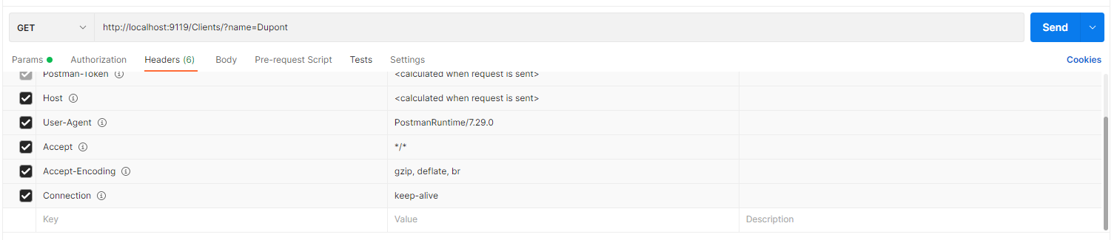
La requête http

Slide 16
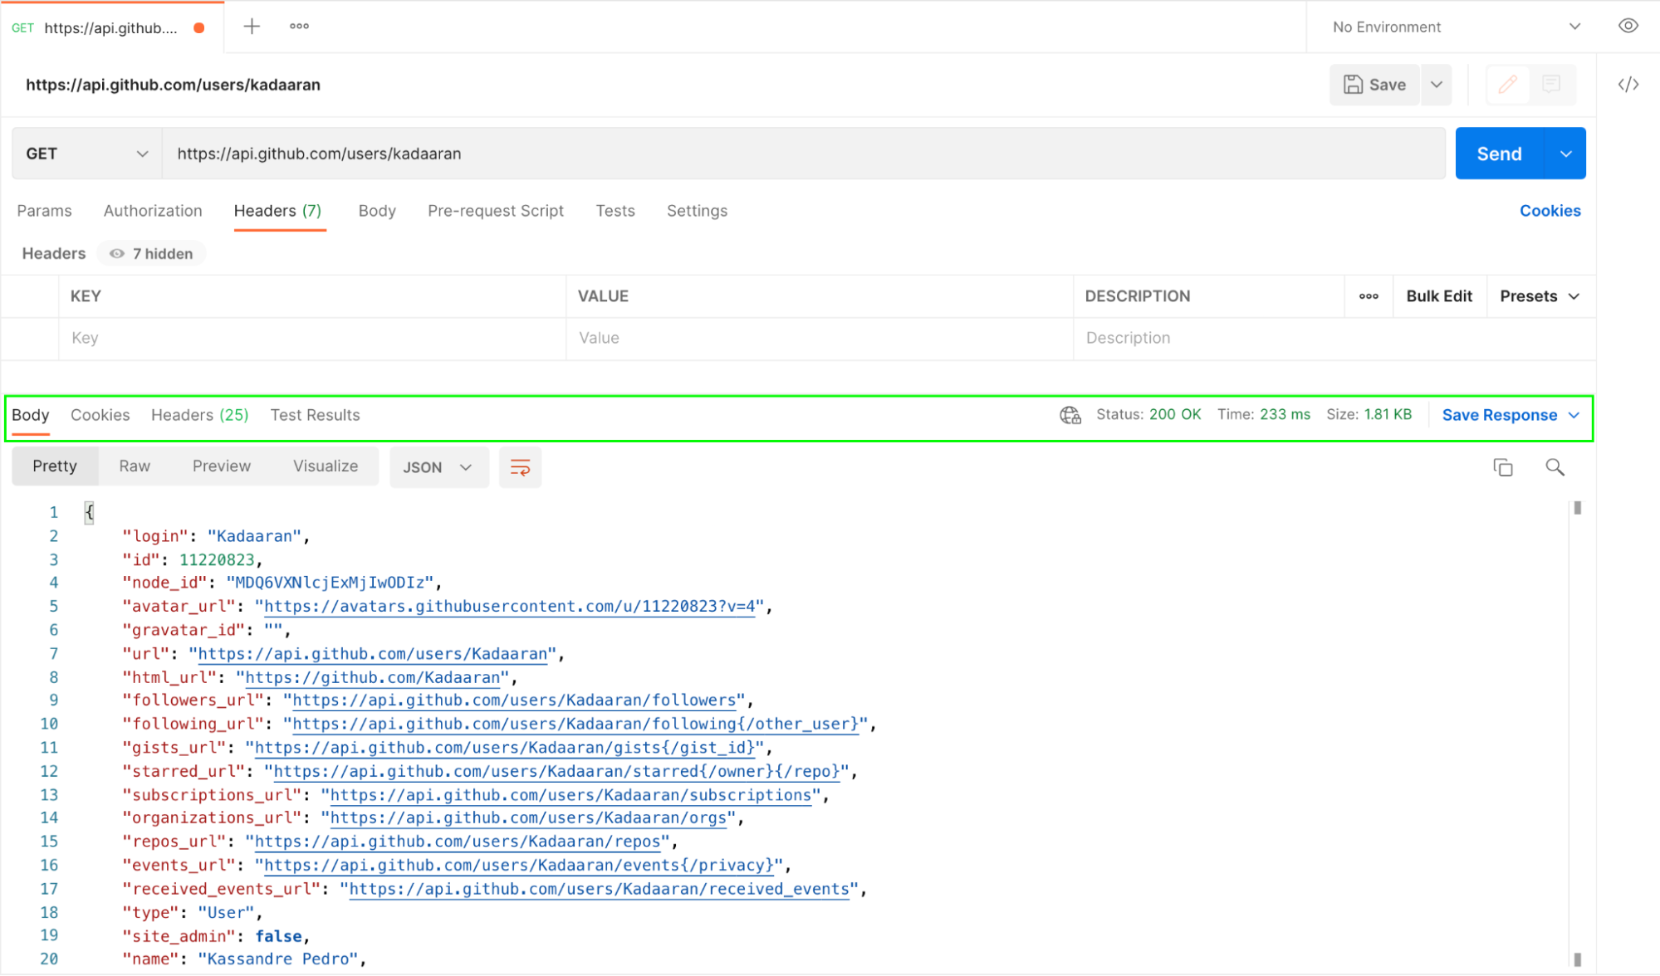
La réponse http

Slide 17
quiz

Slide 18
Qu’est-ce qu’une API ?
Attention, plusieurs réponses sont possibles.
Un nouveau langage informatique
Un set de données qui circule entre différentes applications
Un intermédiaire entre un client et une base de données d’une application ou d’un logiciel
Un système pour communiquer entre clients et bases de données
Un nouveau protocole qui remplacera le protocole HTTP

Slide 19
Parmi les propositions, pour lesquelles utilisez-vous une API dite "publique" ?
Attention, plusieurs réponses sont possibles.
Obtenir les tweets de Barack Obama
Modifier le contenu de ce cours OpenClassrooms
Obtenir des données météorologiques pour une application de surf
Obtenir votre nom d’utilisateur sur votre profil GitHub

Slide 20
Que pourrez-vous faire avec une API privée ?
Attention, plusieurs réponses sont possibles.
Obtenir les tweets de Barack Obama
Modifier les données de votre compte OpenClassrooms
Modifier le contenu de ce cours OpenClassrooms
Obtenir votre nom d’utilisateur de votre profil GitHub

Slide 21
Imaginons : vous construisez une API pour vos boulangeries 🥖. Vous voulez que les utilisateurs puissent trouver les boulangeries, accéder au menu et acheter vos croissants et vos différents pains. Lesquelles de ces URI seraient appropriées pour les ressources de votre API ?
Attention, plusieurs réponses sont possibles.
/bakeries
/bakeries/123/pastries
/bakeries/icecream
/bakeries/123

Slide 22




Si vous voulez que votre API retourne la liste des viennoiseries de votre boulangerie, quel serait le bon format XML ?

Slide 23
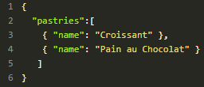



Même question que la précédente mais cette fois-ci sous format JSON. Laquelle de ces réponses est la bonne ?

Slide 24
Vous voulez construire un site qui liste les meilleurs bars d’une ville donnée 🍻 — vous décidez donc d’utiliser une API qui retourne les 10 meilleurs bars d’une ville. Laquelle de ces réponses est correcte et vous retourne les meilleurs bars pour Paris ?
cities/bars
/cities/paris/bars
cities/bars/paris
paris/cities/bar
bars/cities/paris

Slide 25
Parmi les propositions suivantes, lesquelles sont vraies concernant les API stateless ?
Attention, plusieurs réponses sont possibles.
Stateless signifie que vous pouvez utiliser n’importe quel type d’API : REST ou SOAP
Les API stateless retournent toutes les informations sur l’état d’une API afin d’améliorer sa mise à jour
Une API stateless API signifie que toutes les informations nécessaires seront envoyées en une seule fois au sein de la requête
Si une API est stateless, cela signifie que le serveur ne stocke pas en base de données les requêtes et réponses, ce qui rend plus facilement une API scalable sur plusieurs serveurs

Slide 26
Quelle est la différence entre une API REST et une API SOAP ?
Attention, plusieurs réponses sont possibles.
Une API SOAP est plus rapide et plus efficace qu’une API REST grâce à la manière dont sont encodées les données
REST est moins compliqué à utiliser que SOAP grâce au standard de communication via HTTP
SOAP est un protocole, tandis que REST est seulement un style architectural qui utilise le protocole HTTP

Slide 27
Laquelle de ces réponses est juste au sujet des collections ?
Une collection est un type d’authentification
Une collection est un ensemble de normes qui définit les règles d’une API
Une collection est un groupe d’API privées utilisé au sein d’une entreprise
Une collection est un groupe de ressources
Une collection est l’ensemble des champs d’une ressource

Slide 28
Laquelle de ces réponses est juste au sujet des ressources ?
Une ressource est un type d’authentification
Une ressource est un ensemble de normes qui définit les règles d’une API
Une ressource est le cœur d’une API et contient des données que le client veut obtenir ou manipuler
Une ressource est un groupe de collections
Une ressource est l’ensemble des champs d’une collection

Slide 29
Vous recevez un code de réponse HTTP 200. Qu’est-ce que cela signifie ?
La requête a été un succès
La requête a été redirigée
Une erreur serveur
La ressource n'existe pas

Slide 30
Vous recevez un code de réponse HTTP 404. Qu’est-ce que cela signifie ?
La requête a été un succès
La requête a été redirigée
Une erreur serveur
La ressource n'existe pas

Slide 31
Qu’est-ce que le CRUD ?
Le CRUD est un système qui permet aux développeurs d’obtenir un accès privilégié à la base de données d’une API grâce à un token.
CRUD est un acronyme que les développeurs utilisent pour parler des règles d’architecture d’une API, et chaque lettre représente une règle.
Le CRUD est une liste d’actions qui permettent à l’utilisateur de savoir d'où vient la donnée qu’il demande, et qui contient des règles spécifiques sur le design de l’API et la représentation des ressources.
Le CRUD est une liste d’actions que peut effectuer l’utilisateur avec une API REST. C’est un acronyme, pour lequel chaque lettre représente une action sous forme d’un verbe HTTP.

Slide 32
Quels sont les 4 verbes HTTP et leur action CRUD correspondante ?
Create=?
Read=?
Update=?
Delete=?

Slide 33
Pour répondre aux questions 5 à 9, rendez-vous sur la documentation en angais de l’API Star Wars. Vous pourrez effectuer les requêtes via le site Internet SWAPI ou via Postman, à votre convenance. Nous vous conseillons d’utiliser Postman pour vous familiariser avec ce logiciel.
Avant de répondre aux questions, nous vous conseillons de lire attentivement la documentation, puis rendez-vous sur l’onglet Authentication.
Après lecture, que pouvez-vous observer sur l’API ?
L’API est publique.
L’API est privée.
L’API est en partie publique mais nécessite une authentification avec token pour certains endpoints.
L’API n’est pas disponible.

Slide 34
En vous aidant de la documentation, effectuez une requête GET sur Postman avec l’URI suivante : /people/obi-wan. Qu’observez-vous ?
Vous obtenez les détails et informations sur le personnage Obi-Wan Kenobi.
La ressource n’existe pas, et l’API me retourne une erreur 404.
Le serveur retourne une erreur 500.

Slide 35
Notre prochaine étape est de récupérer les informations du personnage Obi-Wan Kenobi.
Avec l’aide de la documentation, effectuez une requête qui vous permet de récupérer la liste de TOUS les personnages.
Trouvez Obi-Wan Kenobi parmi les résultats, en vous aidant de la documentation et du body de réponse.
Quel endpoint permettrait d’obtenir des informations sur Obi-Wan Kenobi ?
https://swapi.dev/api/people/3/
https://swapi.dev/api/people/obi-wan/
https://swapi.dev/api/character/10/
https://swapi.dev/api/people/10/

Slide 36
En vous aidant de la documentation et en vous basant sur la réponse précédente : quelle URI correspond à sa planète natale ?
/planets/20
/planet/20/homeland
/planets/20/homeland
/planet/20

Slide 37
Faites une requête GET avec la réponse précédente. Votre mission est de récupérer les informations de sa planète natale et notamment l’attribut climate.
Quel est l’attribut climate de sa planète natale ?
Temperate
Frozen
Arid

Slide 38
Vous faites partie des nouveaux contributeurs de l’API Star Wars SWAPI, qui vous a été présentée dans le quiz de la partie 2. Votre objectif : intégrer au sein de l’API des citations de chaque film. Pour y parvenir, vous devez concevoir de nouveaux endpoints. Ces derniers devront retourner :
toutes les citations ;
les citations des personnages ;
les citations des personnages par film.
Nous vous conseillons de consulter la documentation de l’API avant de réaliser ce quiz.
Prêt ? Et c’est parti !

Slide 39
Commencez par définir votre collection. Sachant que citation se dit “quote” en anglais, comment allez-vous la nommer ?
ApiQuotes
Quotes
ApiQuote
Quote

Slide 40
Maintenant que vous avez déterminé votre collection, comment nommez-vous votre ressource ?
ApiQuotes
Quotes
ApiQuote
Quote

Slide 41
Le premier endpoint que vous devez créer doit retourner la liste de toutes les citations. Quelle URI allez-vous utiliser ?
READ /quotes/:quoteId
GET /quotes
READ /quotes
GET /quotes/:quoteId

Slide 42
À présent, vous devez obtenir une citation grâce à son ID, quelle URI allez-vous utiliser ?
PUT /quotes/:id
POST /quotes/:id
GET /quotes/:quoteId
GET /quoteId/:quotes

Slide 43
Vous voulez maintenant que les utilisateurs de votre API puissent obtenir toutes les citations d’un personnage. Quelle URI utilisez-vous ?
GET /quotes/:quoteId/characters
GET /people/:id/
GET /quotes/:quoteId/characters/:id
GET /people/:id/quotes

Slide 44
Parmi les propositions suivantes, laquelle permet de supprimer une citation ?
DELETE /people/:quoteId
DESTROY /quotes/:quoteId
DELETE /quotes/:quoteId
DESTROY /people

Slide 45
Vous avez créé les endpoints pour obtenir la liste de toutes les citations, puis d’une citation en particulier. Maintenant, vous souhaitez créer un endpoint pour obtenir toutes les citations d’un film précis. Quelle URI utilisez-vous ?
GET /films/:id/quotes
GET /films/:quoteId/quotes
GET /movies/:id/quotes
POST /movies/:id/films/:id/quotes

Slide 46
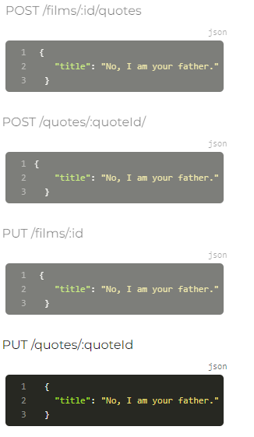
Parmi les propositions suivantes, laquelle modifierait la citation “Luke, I am your father!” en “No, I am your father.” ?

Slide 47
WEBSECURITE

Slide 48
C’est quoi un defaut de securite dans le contexte web?
Qui perpétue une attaque et pour quel interet?
Comment se premunir? (OWASP)
Log in & Oauth and OIDC
Quelques types d’attaques

Slide 49
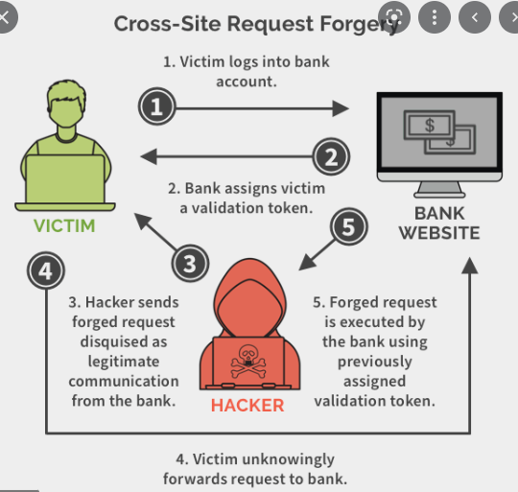

Slide 50
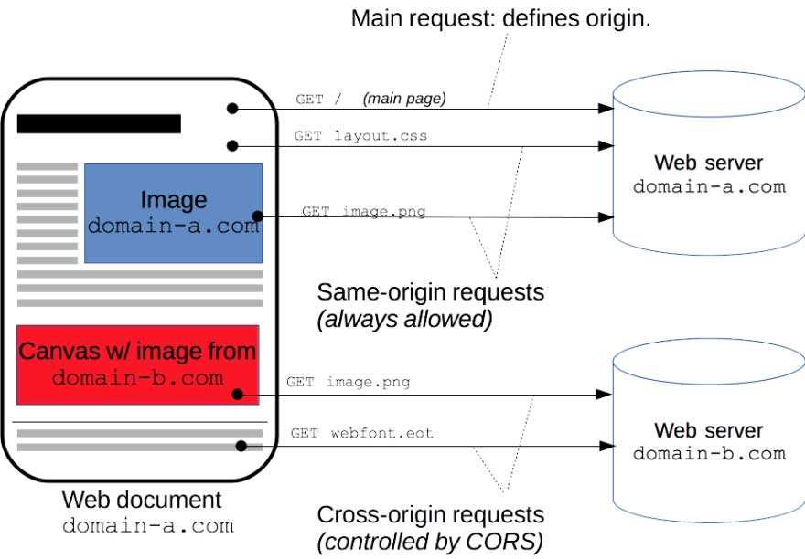
Cross origin resource sharing

Slide 51
filter1
Pare-feu
proxy
filter2
Filter i
Filter n

Slide 52
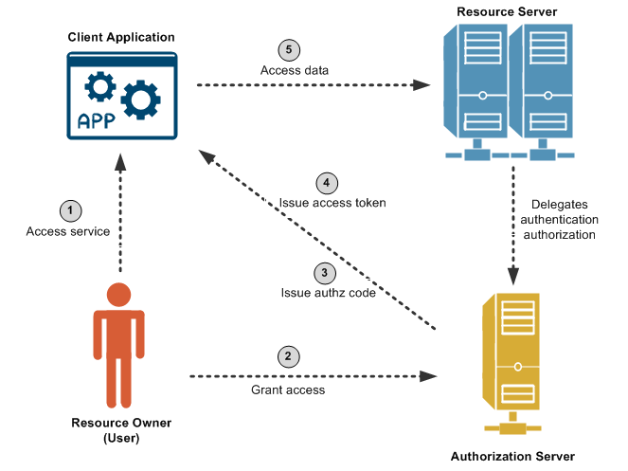

Slide 53
